Slide 1
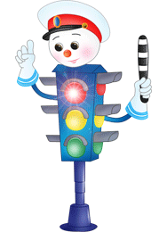
Автор: Антоновская Г.П. МБДОУ «Детский сад им. Н.К.Крупской» с. Барское Татарово.
Подбери гараж по цвету машины.
(игра для младшего возраста)

